Slide 1
Módulo 10: Tecnologías de Administración y Monitoreo de la Fatiga
Notes:
Narración: Este es el Módulo 10 del Programa de Administración de la Fatiga de América del Norte: Tecnologías de Administración y Monitoreo de la Fatiga.

Slide 2
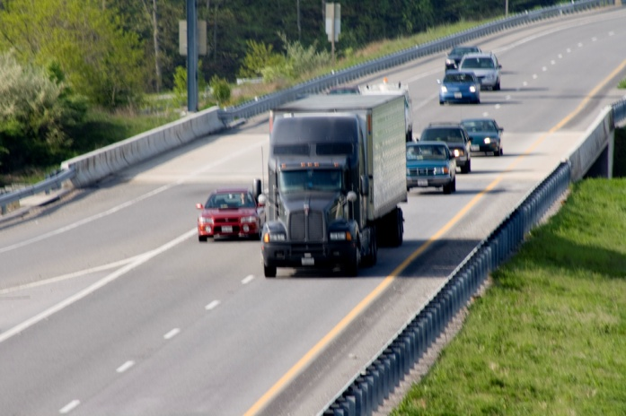
Descripción General del Módulo 10
El Por Qué, el Qué y el Cómo de las Tecnologías de Administración de la Fatiga (TAF)
Muestra de Tecnologías Actuales
Consideraciones de Implementación y Directrices Operativas
Revisión y Resumen
Notes:
Narración: El módulo 10 tendrá una duración aproximada de una hora y constará de cuatro lecciones:
Lección 1: El Por Qué, el Qué y el Cómo de las Tecnologías de Administración de la Fatiga (TAF)
Lección 2: Muestra de Tecnologías Actuales
Lección 3: Consideraciones de Implementación y Directrices Operativas
y
Lección 4: Resumen y Revisión

Slide 3
Siglas Comunes de las TAF
IR – Infrarojo
LCD – Pantalla de cristal líquido
LDWS – Sistema de advertencia de salida de carril
LED – Diodo emisor de luz
OEM – Fabricante de equipos originales
Perclos – Porcentaje de cierre de ojos
PLM – Movimiento periódico de piernas
PVT – Prueba de psicovigilancia
ROI – Retorno de la inversión
TIM – Módulo de interfaz para camión
VMT – Millas recorridas por vehículos
Notes:
Narración: Esta es una lista de algunas de las siglas más comunes que puede encontrar cuando se trata de tecnologías de administración de la fatiga (por sus siglas en inglés). Es posible que desee imprimir esta diapositiva como referencia rápida mientras realiza este módulo de capacitación.
_______________________
Puntos clave:
Es posible que desee imprimir esta diapositiva como referencia rápida mientras realiza este módulo de capacitación.

Slide 4
Módulo 10 Objetivos
Definir e identificar las TAF y su papel dentro de una cultura de seguridad general
Discernir la diferencia entre las diferentes clasificaciones de las TAF y un enfoque multicanal versus monocanal
Identificar una muestra de las TAF comunes actualmente disponibles y sus especificaciones generales
Comprender las consideraciones para implementar una TAF, incluidos el costo, el retorno de la inversión (ROI), los protocolos de uso, las medidas de desempeño, la capacitación y la aceptación del conductor
Comprender los problemas tecnológicos fundamentales con la eficacia de las TAF
Comprender que las TAF deben utilizarse dentro de un Programa de Administración de la Fatiga (PAF) general
Notes:
Narración: El módulo 10 constará de seis objetivos de aprendizaje. Estos objetivos son:
Definir e identificar las TAF y su papel dentro de una cultura de seguridad general
Discernir la diferencia entre las diferentes clasificaciones de las TAF y un enfoque multicanal versus monocanal
Identificar una muestra de las TAF comunes actualmente disponibles y sus especificaciones generales
Comprender las consideraciones para implementar una TAF, incluidos el costo, el retorno de la inversión (ROI por sus siglas en inglés), los protocolos de uso, las medidas de desempeño, la capacitación y la aceptación del conductor
Comprender los problemas tecnológicos fundamentales con la eficacia de las TAF
Comprender que las TAF deben utilizarse dentro de un Programa de Administración de la Fatiga (PAF) general
___________
Puntos clave:
Después de este módulo, podrá ...

Slide 5
Lección 1: El Por qué, el Qué y el Cómo de las Tecnologías de Administración de la Fatiga
Notes:
Narración: La lección 1 cubrirá el Por qué, el Qué y el Cómo de las Tecnologías de Administración de la Fatiga.
___________________________
Descripción General de los Puntos clave:
Por qué: Comprensión del problema y algunas estadísticas
Qué: Las TAF y sus clasificaciones
Cómo: Los conceptos detrás de las TAF
Sistemas monocanal versus multicanal
Dar sentido a las TAF
No es una solución milagrosa

Slide 6
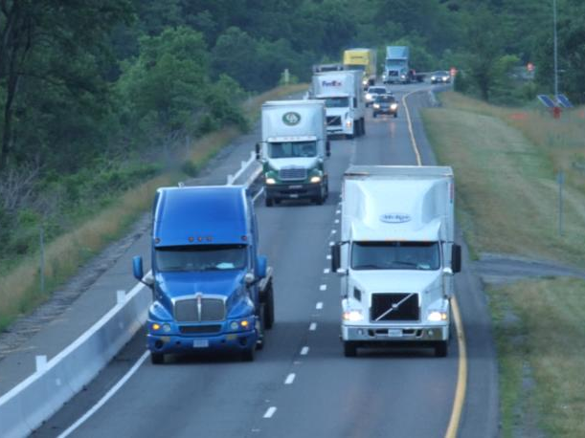
¿Por Qué? Comprender el Problema
La fatiga perjudica y degrada el desempeño de conducción al cambiar el comportamiento del conductor:
  La fatiga conduce a errores
Factores de riesgo de fatiga para conductores de VDA
  Horarios de trabajo variables
  Turnos irregulares (por ej., conducción nocturna)
  Condiciones de conducción largas y monótonas (por ejemplo, interestatales)
Aunque el impacto es claro, la fatiga a menudo no está suficientemente representada en las estadísticas de choques
Notes:
Narración Las investigaciones han demostrado que la fatiga perjudica y degrada el desempeño de conducción al cambiar el comportamiento del conductor. Para decirlo simple y llanamente, la fatiga conduce a errores del conductor. Varios factores de riesgo contribuyen a la fatiga de los conductores de VDA. Estos factores de riesgo incluyen horarios de trabajo variables, turnos irregulares, como conducir de noche, y condiciones de conducción largas y monótonas, como las carreteras interestatales. La fatiga suele estar subrepresentada en las estadísticas de choques.

Slide 7
¿Por Qué? Las Estadísticas
Las estadísticas sugieren que la fatiga es un problema de seguridad importante
  Estudio sobre las Causas de Choques de Camiones Grandes
    ~4% de los choques de camiones tienen como causa principal que el conductor se duerma al volante
    ~13% de los choque de camiones involucraron la fatiga del conductor como factor asociado
  De 182 choques de camiones con muertes para el conductor investigados en 1990 por la Junta Nacional de Seguridad en el Transporte, la fatiga fue el factor principal en el 31% de los choques.
  Una investigación australiana reveló que los conductores de camiones que dormían menos de seis horas tenían tres veces más probabilidades de sufrir un incidente peligroso
Notes:
Narración: Las estadísticas sugieren que la fatiga es un problema de seguridad importante. El Estudio de Causas de Choques de Camiones Grandes realizado por la Administración Federal de Seguridad de Autotransportistas ha demostrado que aproximadamente el 4% de los choques de camiones son causados principalmente por que el conductor se quedó dormido al volante y aproximadamente el 13% de los choques de camiones involucraron la fatiga del conductor como un factor asociado.
Además, de 182 choques de camiones con muertes para el conductor investigados en 1990 por la Junta Nacional de Seguridad en el Transporte, la fatiga fue el factor principal en el 31% de los choques.
Además, una investigación australiana reveló que los conductores de camiones que dormían menos de seis horas tenían tres veces más probabilidades de sufrir un incidente peligroso.

Slide 8
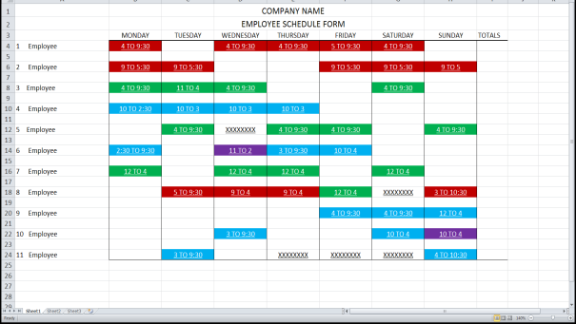
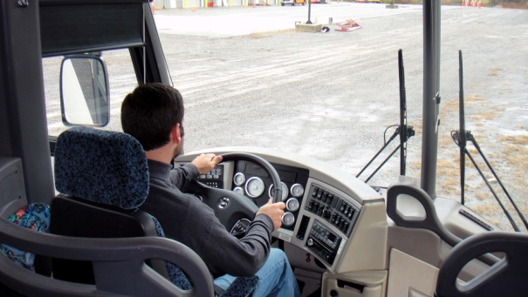
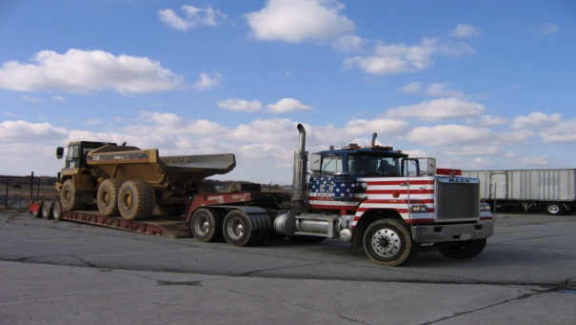
¿Qué? Tecnologías de Administración de la Fatiga
Innovaciones de última generación que previenen, identifican, alertan y reducen la fatiga del conductor y errores de conducción relacionados con la fatiga
Las TAF utilizan tres puntos de ataque
  Medidas no relacionadas con el conductor
  Medidas fisiológicas del conductor/habilidades psicomotoras
  Cinemática del vehículo/datos ingresados del conductor
Notes:
Narración: Las tecnologías de administración de la fatiga son innovaciones de última generación que previenen, identifican, alertan y reducen la fatiga del conductor y los errores de conducción relacionados con la fatiga. Estas tecnologías utilizan tres puntos de ataque: medidas no relacionadas con el conductor (por ejemplo, modelado de fatiga), medidas fisiológicas del conductor/habilidades psicomotoras (por ejemplo, seguimiento del movimiento ocular) y cinemática del vehículo/datos ingresados del conductor (por ejemplo, mantenimiento de carril).

Slide 9
¿Qué? Clasificaciones de TAF
Las TAF se desarrollan en dos niveles de clasificación principales
  Nivel administrativo
  Nivel del conductor
Dentro de cada una de las clasificaciones hay dos subconjuntos de TAF
  Dentro del Vehículo
  Fuera del Vehículo
Notes:
Narración: Las tecnologías de administración de la fatiga se desarrollan en dos niveles de clasificación principales: el nivel administrativo y el nivel del conductor. Dentro de cada uno de estos niveles de clasificación principales hay dos subconjuntos de tecnologías de administración de la fatiga: Dentro del vehículo y fuera del vehículo. Hay que tener en cuenta que puede producirse cierta superposición dentro de los niveles de clasificación.

Slide 10
¿Qué? Relaciones Primarias de TAF
Nivel Administrativo
Nivel Conductor
Cinemática del Vehículo
y
Datos
Ingresados del Conductor
Medidas Fisiológicas del Conductor y
Habilidades Psicomotrices
Medidas que no son del Conductor
Notes:
Narración: Este diagrama de Venn muestra las relaciones entre los diferentes conceptos de las tecnologías de administración de la fatiga y en qué nivel de clasificación principal se pueden encontrar. Tenga en cuenta que las medidas fisiológicas del conductor y las habilidades psicomotoras se pueden encontrar tanto en el nivel administrativo como en el nivel del conductor.

Slide 11
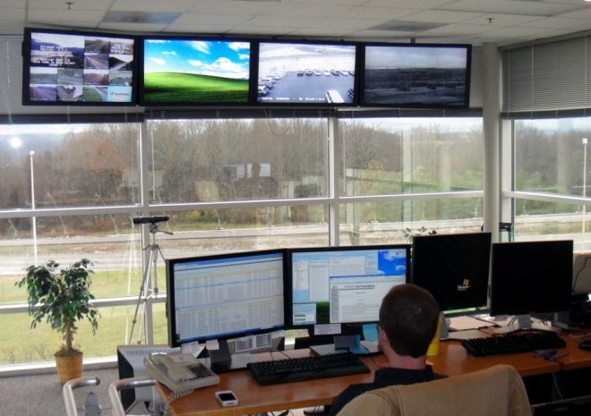
¿Qué? TAF a Nivel Administrativo
(1 de 3)
La primera línea de defensa contra la fatiga del conductor
  Dirigidas a la prevención
Personal clave involucrado
  Directores de transporte
  Responsables de seguridad
  Despachadores
  Capacitadores de conductores
  Personal médico
  Personal de oficina
Notes:
Narración: Las tecnologías de administración de la fatiga a nivel administrativo son la primera línea de defensa contra la fatiga del conductor. Estas tecnologías tienen como objetivo la prevención. Mucho personal está involucrado en el nivel administrativo. El personal clave incluye directores/ejecutivos de transporte, gerentes de seguridad, despachadores, capacitadores de conductores, personal médico y otro personal de oficina.

Slide 12
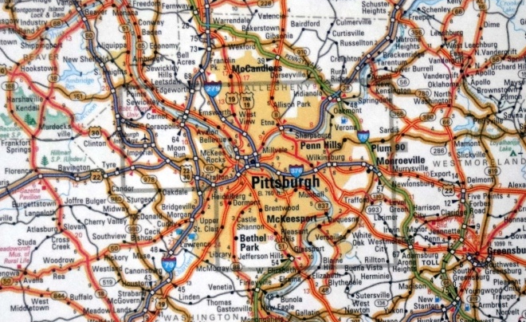
¿Qué? TAF a Nivel Administrativo
(2 de 3)
TAF fuera del vehículo
  Ocurren antes de que un conductor comience un turno
  Medidas que no son del conductor (p ej., programación de horarios)
  Medidas fisiológicas del conductor/habilidades psicomotoras
Descripciones de TAF fuera del vehículo
  Software de programación de horarios de conductores
  Software de planeación/enrutamiento de viajes
  Pruebas de aptitud para el servicio
Notes:
Narración: Las tecnologías de administración de la fatiga (TAF) a nivel administrativo que se producen fuera del vehículo incluyen medidas no relacionadas con el conductor, medidas fisiológicas del conductor y habilidades psicomotoras. Este tipo de tecnologías ocurren antes de que un conductor comience su turno. Algunos ejemplos de tecnologías de administración de la fatiga a nivel administrativo fuera del vehículo son el software de programación de horarios para conductores, el software de planeación/rutas de viajes y las pruebas de aptitud para el trabajo.

Slide 13

¿Qué? TAF a Nivel Administrativo
(3 de 3)
Tecnologías a bordo del vehículo
  Diseñadas para monitorear al conductor y la carretera con video
  Algunos sistemas incluyen datos del vehículo (es decir, velocidad, frenado, GPS)
  Se recopilan vídeos y datos y luego se evalúan
Comportamiento de conducción riesgoso revisado y analizado
Asesoramiento y capacitación de conductores
Notes:
Narración: Las tecnologías de administración de la fatiga a nivel administrativo que se encuentran abordo del vehículo son sistemas diseñados para monitorear al conductor y la carretera con video. Además, algunos de estos sistemas también registran datos de la red del vehículo como velocidad, frenado y GPS. El vídeo y los datos se recopilan, se transfieren mediante telemetría del vehículo o Internet inalámbrico y luego se evalúan. El vídeo y los datos son revisados y analizados. Este proceso lo maneja un tercero o dentro de la flota, según el sistema que se esté empleando. El comportamiento de conducción riesgoso se etiqueta para su revisión con el conductor para recibir asesoramiento y capacitación. El asesoramiento y la capacitación de conductores se llevan a cabo según la política de la empresa. En general, estos sistemas se denominan sistemas de asesoramiento basados en el comportamiento (por ejemplo, DriveCam, que se analiza más adelante).
___________________
Puntos clave:
Estos sistemas son sistemas de asesoramiento basados en el comportamiento (por ejemplo, DriveCam, que se analiza más adelante).
La revisión y análisis de conductas de conducción riesgosas se realiza por parte de un tercero o dentro de la propia flota, dependiendo el sistema.
El asesoramiento y capacitación de conductores realizados basados en la política de capacitación del transportista.

Slide 14
¿Qué? TAF a Nivel del Conductor
(1 de 3)
La última línea de defensa contra la fatiga del conductor
  Identificar y alertar al conductor sobre fatiga inminente
Monitoreo previo a la conducción
  Medidas fisiológicas del conductor/habilidades psicomotoras
Monitoreo de conductores en tiempo real
  Última contramedida provisional
  Medidas fisiológicas del conductor/habilidades psicomotoras
  Cinemática del vehículo/entrada del conductor
Notes:
Narración: Las tecnologías de administración de la fatiga a nivel del conductor son la última línea de defensa contra la fatiga del conductor. Estas tecnologías están diseñadas para identificar y alertar al conductor sobre fatiga inminente para reducir conductas de conducción riesgosas, degradación del desempeño y errores del conductor. Las tecnologías a nivel del conductor se pueden encontrar tanto dentro como fuera del vehículo. El monitoreo previo a la conducción ocurre fuera del vehículo y utiliza medidas fisiológicas y/o habilidades psicomotoras. El monitoreo del conductor en tiempo real ocurre dentro del vehículo y utiliza medidas fisiológicas, habilidades psicomotoras, cinemática del vehículo o información del conductor. El monitoreo del conductor en tiempo real es la última contramedida provisional, ya que es la última alerta para advertir al conductor antes de que pudiera ocurrir un posible comportamiento de conducción riesgoso o un choque.
_____________________
Puntos clave:
Reducir las conductas de conducción riesgosas, la degradación del desempeño y los errores del conductor relacionados con la fatiga.
El monitoreo previo a la conducción se realiza fuera del vehículo.
El monitoreo del conductor en tiempo real se realiza dentro del vehículo.
El monitoreo del conductor en el vehículo es la última alerta para advertir al conductor antes de que pudiera ocurrir un posible comportamiento de conducción riesgoso o un choque.

Slide 15
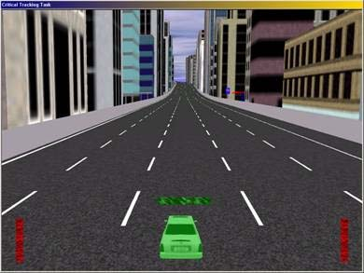
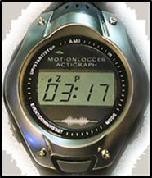
¿Qué? TAF a Nivel del Conductor
(2 de 3)
TAF fuera del vehículo
  Antes de los turnos de conducción
    Pruebas de aptitud para el servicio
    Actigrafía
Notes:
Narración: Las tecnologías de administración de la fatiga a nivel del conductor que se producen fuera del vehículo normalmente se aplican antes de que el conductor comience su turno de conducción. Este tipo de tecnologías incluyen pruebas de aptitud para el servicio y actigrafía. Ambas tecnologías se analizarán con más detalle más adelante en este módulo de capacitación.

Slide 16
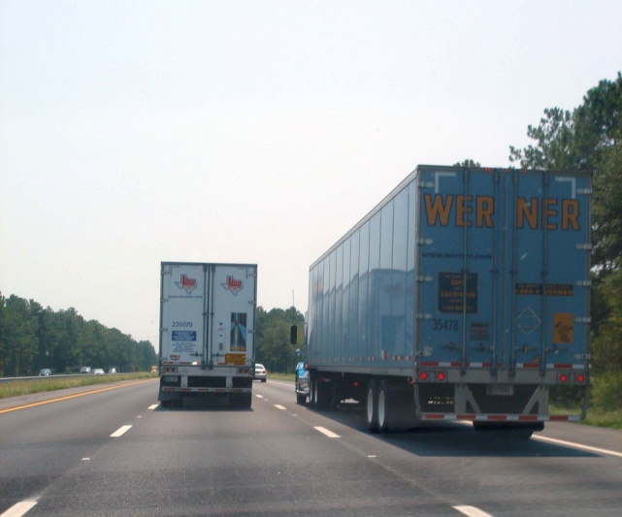
¿Qué? TAF a Nivel del Conductor
(3 de 3)
TAF en los vehículos
  Monitoreo continuo con retroalimentación y alertas
Descripciones de las TAF a bordo del vehículo
  Medidas de los ojos
  Monitoreo de carriles
  Registra datos de la dirección
  Tiempo de reacción
  Actigrafía
Notes:
Narración: Las tecnologías de administración de la fatiga a nivel del conductor que se encuentran en el vehículo monitorean continuamente al conductor y brindan retroalimentación y alertas. Las tecnologías a bordo de los vehículos pueden incluir mediciones oculares, monitoreo de carril, registro de movimientos de la dirección, tiempo de reacción y actigrafía. Cada una de estas tecnologías se analizará con más detalle más adelante en el módulo de capacitación.

Slide 17

¿Cómo? Fundamentos Conceptuales de las TAF
Una serie de ideas conceptuales forman la columna vertebral del desarrollo de las TAF
  Medidas fisiológicas
  Habilidades psicomotrices
  Asesoramiento basada en el comportamiento
  Cinemática del vehículo/Registro de datos del conductor
  Sistemas monocanal versus multicanal
Notes:
Narración: Aprenderá una serie de ideas conceptuales que forman la columna vertebral del desarrollo de la tecnología de administración de la fatiga: medidas fisiológicas, habilidades psicomotoras, asesoramiento basado en el comportamiento, cinemática del vehículo y registro de datos del conductor. Además, se discutirán los sistemas monocanal versus multicanal.

Slide 18
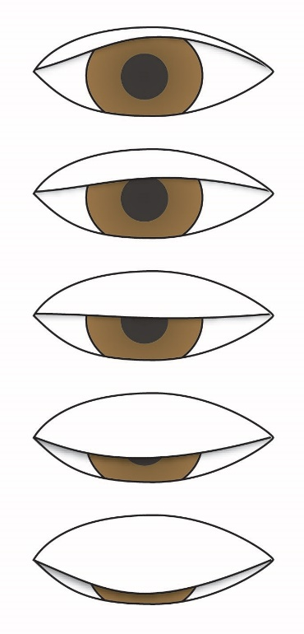
¿Cómo? Conceptos Fisiológicos
(1 de 3)
Medidas de ojos (oculares)
  Perclos
    Porcentaje de cierre de los párpados del conductor
  Relación amplitud-velocidad
    ¿Qué tan rápido y hasta qué punto se abre el párpado después del cierre?
Notes:
Narración: Conceptos fisiológicos. Las medidas de ojos/oculares se utilizan normalmente de dos maneras para determinar la fatiga. En las últimas décadas se han realizado muchas investigaciones con el uso de medidas oculares. Perclos es el porcentaje de cierre de los párpados del conductor y normalmente se considera una de las medidas más efectivas de la somnolencia del conductor en el vehículo. La relación amplitud-velocidad es una medida de qué tan rápido y hasta qué punto se abre el párpado después del cierre.

Slide 19

¿Cómo? Conceptos Fisiológicos
(2 de 3)
Actigrafía
  Utiliza algoritmos predictivos del sueño para determinar la cantidad y la calidad del sueño del conductor, junto con los patrones de descanso y actividad
  También puede incorporar análisis del ritmo circadiano
  Indicador general de la variabilidad del sueño de una noche a otra
  Sensor de luz, temperatura y detección fuera de muñeca disponibles en algunos modelos
  Normalmente, es un dispositivo que se lleva en la muñeca.
Notes:
Narración: La actigrafía es otra medida de fatiga que utiliza conceptos fisiológicos. Este concepto utiliza algoritmos predictivos del sueño para determinar la cantidad y la calidad del sueño del conductor, junto con los patrones de descanso y actividad. Algunos dispositivos también pudieran incorporar análisis del ritmo circadiano. Los dispositivos de actigrafía proporcionan un indicador general de la variabilidad del sueño de una noche a otra. Estos dispositivos suelen ser relojes de pulsera y pueden incluir un sensor de luz, temperatura ambiente y detección cuando está fuera de la muñeca.

Slide 20
¿Cómo? Conceptos Fisiológicos
(3 de 3)
Posibles limitaciones a considerar…
  Medidas oculares
    Posibles falsas alarmas por miradas en espejos y dispositivos en la cabina
    Sensibilidad de la cámara e Infrarrojos (IR) con respecto a diferentes condiciones de iluminación
    Resistencia del conductor a sistemas que exigen el uso de gafas
  Actigrafía
    Tecnología predictiva y no en tiempo real
    No toma en cuenta las diferencias individuales
    El conductor debe usar el dispositivo
Notes:
Narración: Todas las tecnologías de administración de la fatiga tienen algunas limitaciones que se deben considerar. Hay varias limitaciones potenciales a considerar con los conceptos fisiológicos.
Para los sistemas que utilizan medidas oculares, existen posibles falsas alarmas por miradas en los espejos y dispositivos en la cabina, la sensibilidad de la cámara y los infrarrojos con respecto a diferentes condiciones de iluminación y la resistencia del conductor a los sistemas que requieren el uso de gafas.
Los dispositivos de actigrafía son una tecnología predictiva que no tiene en cuenta las diferencias individuales y requiere que el conductor use el dispositivo. No proporcionan alertas ni datos en tiempo real para el conductor.

Slide 21

¿Cómo? Habilidades Psicomotrices
(1 de 2)
Combinaciones de coordinación mano-ojo en la manipulación de controles de objetos
Las funciones cognitivas generan respuestas psicomotoras automáticas o instintivas
Pruebas de función cognitiva
  Proceso objetivo
  Coordinación mano-ojo
  Tiempo de reacción
  Cortas y no invasivas
Utilizadas como predictor de aptitud para el servicio
Notes:
Narración: Las habilidades psicomotoras son combinaciones de coordinación mano-ojo en la manipulación de controles de objetos (es decir, el volante). Dentro de estas, las funciones cognitivas generan respuestas psicomotoras automáticas o instintivas. Las pruebas de funciones cognitivas utilizan un proceso objetivo y normalmente miden la coordinación ojo-mano y/o el tiempo de reacción. Estas pruebas son relativamente cortas y no invasivas para el conductor. Este tipo de prueba se utiliza como predictor de aptitud para el servicio.

Slide 22
¿Cómo? Habilidades Psicomotrices
(2 de 2)
Posibles limitaciones a considerar…
  Antes de conducir
    Debe ser administrado por personal de oficina
    No toma en cuenta la posible aparición de fatiga en un momento posterior durante el turno de conducción
    Posibilidad de vencer al sistema
  Durante la conducción
    Tarea adicional que debe realizar el conductor mientras conduce
    Costo adicional de posible falta de atención
Notes:
Narración: Existen algunas limitaciones potenciales a considerar con la tecnología que mide las habilidades psicomotoras. La tecnología utilizada antes de conducir debe ser administrada por el personal del área administrativa, no tiene en cuenta la posible aparición de fatiga en un momento posterior durante el turno de conducción y siempre existe la posibilidad de que un conductor venza el sistema. La tecnología que mide las habilidades psicomotoras de un conductor mientras conduce crea una tarea adicional que debe realizar el conductor, lo que aumenta la posibilidad de que el conductor pierda la atención

Slide 23
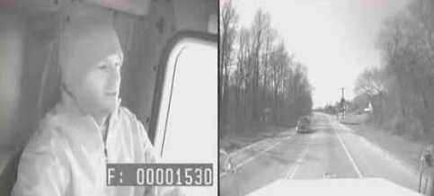
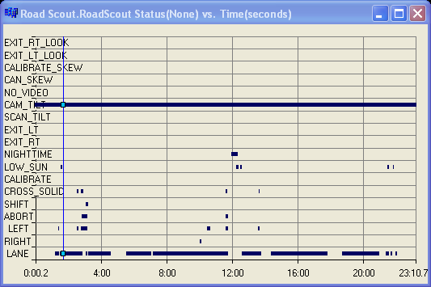

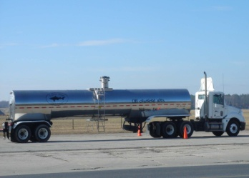
¿Cómo? Asesoramiento Basado en el Comportamiento (1 de 2)
  Monitoreo del conductor en el vehículo
  Vídeo y datos revisados y analizados
  Asesoramiento y Capacitación de conductores sobre desempeño
  El conductor regresa al campo con nuevos conocimientos y/o técnicas
1
2
3
4
Notes:
Narración: El asesoramiento basado en el comportamiento es un proceso de cuatro pasos. El primer paso implica el monitoreo del conductor en el vehículo. Normalmente, estos sistemas registran la vista del conductor y la visión hacía adelante de la carretera. Además, algunos sistemas registran parámetros del estado del vehículo, como frenado, velocidad, etc. Los marcadores de eventos se activan en la grabación del video y de los datos cuando se alcanzan ciertos umbrales. Por ejemplo, un evento de frenado brusco activaría un marcador de evento. El segundo paso implica la revisión y análisis del vídeo y de los datos. Algunos sistemas son administrados por un tercero, mientras que otros son administrados únicamente por el transportista. El tercer paso implica el asesoramiento y capacitación del conductor que les proporciona retroalimentación sobre su desempeño registrado por el sistema. Los responsables de seguridad y los capacitadores de conductores pueden acceder al vídeo y/o a los datos para dar el asesoramiento y la capacitación necesarios. El cuarto paso es que el conductor regrese al campo con nuevos conocimientos y/o técnicas que deberían mejorar su comportamiento al volante. Una cosa a tener en cuenta es que estos sistemas no sirven únicamente para administrar la fatiga sino también para el comportamiento de conducción general. La conducción distraída y el ahorro de combustible son sólo algunos de los otros usos de este tipo de sistema.
________________
Puntos clave:
El asesoramiento basado en el comportamiento es un proceso de cuatro pasos.
Estos sistemas no sirven únicamente para administrar la fatiga, sino también para el comportamiento general del conductor (es decir, conducción distraída, economía de combustible, etc.).
Normalmente, estos sistemas registran la vista de conductor y la visión frontal de la carretera.
Ciertos parámetros del estado del vehículo (por ejemplo, frenado brusco) activan marcadores de eventos en el registro de datos.
Los gerentes de seguridad y los capacitadores de conductores pueden acceder a videos y/o datos para su revisión.
Los datos de algunos sistemas son administrados por un tercero.

Slide 24
¿Cómo? Asesoramiento Basado en el Comportamiento (1 de 2)
Posibles limitaciones a considerar…
  El asesoramiento se lleva a cabo después de que se produce un comportamiento de conducción riesgoso
  Los conductores pueden considerar el asesoramiento requerido como un castigo
  Los conductores deben estar dispuestos a escuchar y aprender
  Algunos sistemas pueden requerir una tarifa mensual para acceder a videos y/o datos grabados
Notes:
Narración: Algunas limitaciones potenciales a considerar al utilizar el asesoramiento basado en el comportamiento son que el asesoramiento y la capacitación del conductor se llevan a cabo después de que se produce un comportamiento de conducción riesgoso, los conductores pueden considerar el asesoramiento requerido como un castigo, los conductores deben estar dispuestos a escuchar y aprender, y algunos sistemas pueden requerir una tarifa mensual para acceder al vídeo y/o datos grabados.

Slide 25
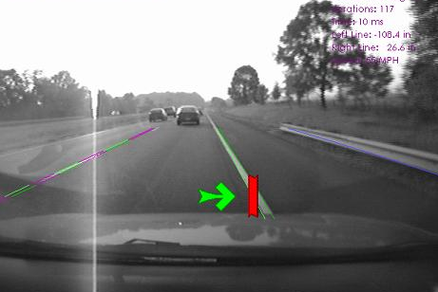
¿Cómo? Cinemática del Vehículo/Registro de Datos del Conductor (1 de 2)
Seguimiento de carril
  Algoritmos basados en computadora que utilizan una cámara, visión artificial y el estado del vehículo para monitorear la posición sobre el carril
  Advierte al conductor cuando se desvía del carril de circulación
  Generalmente denominados sistemas de advertencia de salida de carril (LDWS)
Registro de datos de la Dirección
  Sensor utilizado para detectar la cantidad de datos registrados de la dirección
  Advierte al conductor cuando se cumplen los límites programados
Notes:
Narración: Los conceptos que se registran en la tecnología de administración de la fatiga de la cinemática del vehículo y del conductor utilizan el seguimiento del carril o los registros de la dirección como medida del desempeño del conductor. El seguimiento de carril utiliza algoritmos basados en computadora junto con una cámara, visión artificial y el estado del vehículo para monitorear la posición sobre carril. Estos sistemas advierten al conductor cuando se desvía del carril de circulación. Generalmente esta advertencia es una alerta auditiva. Normalmente, los sistemas que utilizan seguimiento de carril se denominan sistemas de advertencia de salida de carril (Lane Departure Warning Systems, LDWS). Los sistemas de advertencia de salida de carril también tienden a mejorar la atención general y el desempeño incluso cuando el conductor pudiera no estar fatigado. Los sistemas de tecnología de administración de la fatiga que utilizan la dirección como medida de desempeño utilizan un sensor de computadora para detectar la cantidad real de movimientos de la dirección y los cambios en el comportamiento de la dirección, como movimientos laterales rápidos del volante (también conocidos como desvíos de rumbo o volantazos). Se advierte al conductor cuando se alcanzan los límites programados.
______________________
Puntos clave:
Los LDWS tienden a mejorar la atención general y el desempeño de los conductores incluso cuando no están fatigados.
Los sensores de dirección buscan cambios en el comportamiento de la dirección.
Movimientos laterales rápidos del volante (es decir, desvíos de rumbo y volantazos).

Slide 26
¿Cómo? Cinemática del Vehículo/Registro de Datos del Conductor (2 de 2)
Posibles limitaciones a considerar…
  Seguimiento de carril
    Requiere marcas de carril visibles; la noche, el clima adverso (p. ej. nieve) y las marcas de carril descoloridas pueden hacer que el sistema sea ineficaz en ocasiones
  Registro de datos de la Dirección
    Posibles falsas alarmas durante condiciones de conducción que requieren movimientos rápidos y/o múltiples de la dirección (p. ej. conducción fuera de carretera)
Notes:
Narración: Hay algunas limitaciones potenciales a considerar con los sistemas que utilizan la cinemática del vehículo o registrar datos del conductor. El seguimiento de carriles requiere marcas de carril y señalamiento horizontal visibles. La noche, el clima adverso como la nieve y las marcas de carril descoloridas pueden hacer que el sistema sea ineficaz en ocasiones. Pueden surgir posibles falsas alarmas al utilizar los parámetros registrados de la dirección durante condiciones de conducción que requieren movimientos de dirección rápidos y/o múltiples, como conducción fuera de carretera o marcha atrás.

Slide 27
Sistemas de TAF Monocanal Vs Multicanal
El sistema monocanal se basa en un predictor de fatiga
  Posibilidad de pérdida de datos intermitente
El sistema multicanal combina dos o más predictores de fatiga
  Crea un sistema más robusto
Pocos sistemas multicanal disponibles actualmente
Notes:
Narración: Los sistemas monocanal y multicanal se refieren a tecnologías de administración de la fatiga en el vehículo a nivel del conductor. Los sistemas de un solo canal se basan en un predictor de fatiga. Un ejemplo de un sistema monocanal sería un sistema de advertencia de salida de carril. Los sistemas de un solo canal tienen el potencial de sufrir una pérdida de datos intermitente. Por ejemplo, las carreteras cubiertas de nieve podrían hacer que el sistema de advertencia de salida de carril sea ineficaz. Los sistemas multicanal combinan dos o más predictores de fatiga. Un ejemplo de sistema multicanal sería combinar un sistema de advertencia de salida de carril con el seguimiento ocular mediante algoritmos Perclos. Esto crea un sistema más sólido para monitorear la fatiga del conductor al compensar las debilidades de cada predictor. Actualmente hay pocos sistemas multicanal disponibles en el mercado; sin embargo, se podría crear un sistema multicanal con los sistemas de un solo canal disponibles actualmente
______________________
Puntos clave:
Los sistemas monocanal y multicanal se refieren a las TAF en el vehículo al nivel del conductor relacionadas con la información del conductor/cinemática del vehículo y conceptos fisiológicos.
Un ejemplo de un sistema de monocanal sería un sistema de seguimiento de carril.
Datos intermitentes podrían provenir de caminos cubiertos de nieve o marcas de carril descoloridas y podrían hacer que un sistema de seguimiento de carriles sea ineficaz.
Ejemplo de sistema multicanal:
Seguimiento de carril junto con seguimiento ocular mediante algoritmos Perclos.
Compensa las debilidades de cada predictor.
Sin embargo, se podría crear un sistema multicanal.

Slide 28
Dar sentido a las TAF
Debe ser científica y operativamente sólida
No todos los conceptos TAF funcionarán para todas las flotas
Todos los conceptos TAF contienen limitaciones
Algunos conceptos de las TAF se superponen
  Ocurren tanto a nivel del conductor como a nivel administrativo
  Ocurren tanto dentro como fuera del vehículo
No todos los sistemas son creados iguales
Diseñado para ayudar al conductor, no para resolver el problema
Notes:
Narración: Comprender y dar sentido a las tecnologías de administración de la fatiga es una parte importante del proceso a la hora de decidir su uso. Las tecnologías de administración de la fatiga deben ser científica y operativamente sólidas mediante la validación científica de conceptos y sistemas específicos por parte de terceros. La investigación gubernamental y universitaria es un buen punto de partida cuando se busca la validez aparente, concurrente y predictiva de estos conceptos y sistemas. No todos los conceptos de administración de la fatiga funcionarán para todas las flotas. Estos sistemas deben demostrar su fiabilidad bajo los rigores de la conducción diaria en diversas condiciones. Una serie de factores, incluido el tamaño de la flota y el tipo de operación, ayudarán a determinar qué tecnología de administración de la fatiga proporciona la mayor eficacia para su transportista. Hay que aceptar que todas las tecnologías de administración de la fatiga contienen limitaciones. Algunos de los conceptos detrás de esta tecnología se superponen y ocurren tanto a nivel del conductor como a nivel administrativo, así como dentro y fuera del vehículo. La actigrafía es un ejemplo de tecnología a nivel de conductor y administrativa. No todos los sistemas son iguales. Un buen ejemplo de esta desigualdad sería el seguimiento ocular. Si bien se ha descubierto que Perclos es una de las medidas de fatiga más válidas, la forma en que un proveedor integra un algoritmo de Perclos y la cámara y el sensor de infrarrojos seleccionados puede variar en gran medida la efectividad y las falsas alarmas entre los sistemas que utilizan esta tecnología. Y, por último, hay que recordar que las tecnologías de administración de la fatiga están diseñadas para ayudar al conductor, no para resolver el problema.
__________________________
Puntos clave:
Validación científica por parte de terceros (validez aparente, concurrente y predictiva) de conceptos y de sistemas específicos (es decir, investigación gubernamental y universitaria).
Debe demostrar ser confiable bajo los rigores de la conducción diaria en diversas condiciones.
Una serie de factores, incluido el tamaño de la flota y el tipo de operación, ayudarán a determinar qué TAF ofrece la mayor eficacia para su transportista.
La actigrafía es un ejemplo de tecnología dentro y fuera del vehículo.
Ejemplo de desigualdad de sistemas:
Si bien se ha descubierto que Perclos es una de las medidas de fatiga más válidas, la forma en que un proveedor integra un algoritmo de Perclos y la cámara y el sensor de infrarrojos seleccionados puede variar en gran medida la efectividad y las falsas alarmas entre diferentes sistemas.

Slide 29

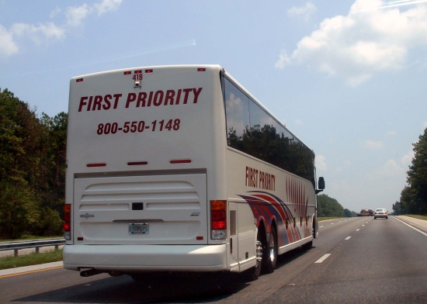
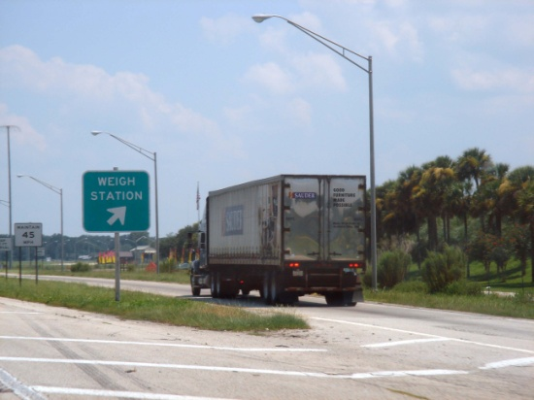
No es una Solución Milagrosa
Las TAF son sólo una pieza del rompecabezas
Deben utilizarse dentro de un PAF general para dar forma a una cultura de seguridad positiva
Sin embargo, cuando se usa correctamente, la tecnología puede remodelar el comportamiento de conducción y generar menos errores del conductor
Notes:
Narración: No existe una solución milagrosa cuando se trata de tecnologías de administración de la fatiga. Este tipo de tecnologías son sólo una pieza del rompecabezas y deben utilizarse dentro de un programa general de administración de la fatiga para dar forma a una cultura de seguridad positiva. Sin embargo, cuando se usan correctamente, estas tecnologías de administración de la fatiga pueden remodelar el comportamiento de conducción, lo que genera menos errores del conductor y un mayor desempeño.

Slide 30
Lección 2: Muestra de Tecnologías Actuales
Notes:
Narración: Durante esta lección, aprenderá por qué la tecnología es una instantánea en el tiempo y verá comparaciones cruzadas de una muestra de tecnologías de administración de fatiga, incluido el tipo de sistema, el proveedor, las medidas de desempeño, la modalidad de alerta y el costo. Además, se destacarán con más detalle varias tecnologías como ejemplos de cada uno de los conceptos de tecnología de administración de la fatiga.
_________________________
Puntos clave Overview:
Instantánea en el tiempo
Comparación cruzada de una muestra de TAF que incluye
Sistema
Proveedor
Medidas de desempeño
Modalidad de alerta
Costos
Varias tecnologías se destacarán con más detalle como ejemplos de cada concepto de TAF

Slide 31

Instantánea en el Tiempo
La tecnología está en un camino continuo de evolución
Las TAF disponibles hoy pueden no estar disponibles en el futuro
Diseñado como una guía, ya que sin duda futuras generaciones de TAF estarán disponibles
Notes:
Narración: Las tecnologías actuales de administración de la fatiga son en realidad sólo una instantánea en el tiempo. La tecnología está en continua evolución y las tecnologías de administración de la fatiga disponibles hoy en día pueden no estar disponibles en el futuro. Este módulo de capacitación pretende ser una guía, ya que sin duda generaciones futuras de estas tecnologías estarán disponibles. Muchos factores influyen en las idas y venidas de las tecnologías de administración de la fatiga, incluidos, entre otros, la eficacia, el costo, los proveedores que cierran su negocio o venden un sistema a otro proveedor, o nuevos conceptos que reemplazan a los antiguos. A medida que estén disponibles nuevas tecnologías de administración de la fatiga, esta lección podría actualizarse para reflejar las más prometedoras de estas tecnologías. El marco de la lección debe seguir siendo el mismo; sin embargo, espere que el contenido cambie según las nuevas tecnologías de administración de la fatiga.
________________________________________
Puntos clave:
A medida que haya nuevas TAF disponibles, esta lección podría actualizarse para reflejar las tecnologías más prometedoras.
El marco de la lección seguirá siendo el mismo; sin embargo, espere que el contenido cambie según las nuevas TAF
Muchos factores influyen en el ir y venir de las TAF
Eficacia
Costo
Los proveedores cierran el negocio o venden el sistema a otro proveedor
Los nuevos conceptos tecnológicos reemplazan a los viejos conceptos tecnológicos

Slide 32
Informar, No Respaldar
Esta lección no pretende dar una recomendación o respaldar ninguna TAF
En su lugar, esta lección está destinada a proporcionar una descripción general amplia de las TAF en el mercado que tienen la intención de abordar la conducción con fatiga
  Debe tener en cuenta que no todas las afirmaciones de los proveedores y/o especificaciones del sistema han sido validadas
Proporcionar información en este módulo brinda a los administradores de flotas y a los tomadores de decisiones una visión general amplia de sistemas específicos
Los costos de TAF específicas varían ampliamente y pueden no ser prácticos para su flota
Esta es información destinada a informar, no a respaldar
Notes:
Narración: Esta lección no pretende ser una recomendación ni un respaldo de ninguna tecnología de administración de la fatiga (TAF). Más bien, esta lección pretende proporcionar una visión general amplia de las tecnologías en el mercado que tienen el propósito de abordar la conducción con fatiga. El punto principal es educar a los transportistas sobre lo que pueden encontrar cuando se trata de tecnologías de administración de la fatiga; no respaldar, recomendar ni defender a ningún proveedor ni tecnología específica de administración de la fatiga. Asimismo, esto no refuta ni critica ninguna tecnología de administración de la fatiga, incluida u omitida en este módulo de capacitación. Hay que tener en cuenta que no todas las afirmaciones de los proveedores y/o especificaciones del sistema han sido validadas. Proporcionar la información de este módulo brinda a los administradores de flotas y a los tomadores de decisiones una visión general amplia de sistemas específicos. Los costos de tecnologías específicas de administración de la fatiga varían ampliamente y pueden resultar poco prácticos para su flota. Quienes toman decisiones en los transportistas deberían buscar más información y detalles específicos del sistema; Este módulo de capacitación es solo el paso inicial del proceso. Nuevamente, información destinada a informar, no a respaldar.
______________________
Puntos clave:
El objetivo principal de este módulo de capacitación es educar a los transportistas sobre lo que pueden encontrar cuando se trata de TAF.
No se respalda, se recomienda ni defiende ninguna TAF
Asimismo, esto no refuta ni critica ninguna TAF, incluida u omitida en este módulo de capacitación.
Quienes toman decisiones en los transportistas deberían buscar más información y detalles específicos del sistema; este módulo de capacitación es solo el paso inicial del proceso.

Slide 33
TAF Fisiológicas - Actigrafía
Sistema | Proveedor | Interfase de Usuario | Retroalimenta-ción al Conductor | Costo (US$) Por Sistema
Motionlogger® | Ambulatory Monitoring, Inc. | Reloj de muñeca | Visual Auditiva | $1,295.00^
Readiband | Fatigue Science | Reloj de muñeca | Ninguna | $300.00^
Actiwatch Spectrum | Phillips | Reloj de muñeca | Ninguna | Contact for pricing^
SOMNOwatch | SOMNO Medics | Reloj de muñeca | Ninguna | Contact for pricing^
- Precios de la TAF disponibles a mayo de 2012
^ Se necesita software y cable/estación de acoplamiento adicionales por un costo único
Notes:
Narración: Esta lección comenzará con tecnologías de administración de la fatiga utilizando conceptos fisiológicos. En esta tabla se muestran algunos de los dispositivos de actigrafía disponibles actualmente. Tenga en cuenta que algunos sistemas requieren equipo adicional por un costo único. Al hacer clic en el nombre del proveedor, accederá a su sitio web para obtener más detalles e información de contacto.
______________________
Haga clic en el nombre del proveedor para acceder a su sitio web y obtener más detalles e información de contacto.

Slide 34
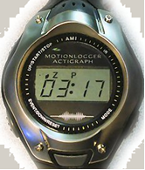
Reloj Motionlogger® de Monitoreo
Ambulatorio (1 de 2)
Métricas de actigrafía
  Utiliza cuatro algoritmos de patrones de sueño y análisis del ritmo circadiano.
  Evalúa los patrones de sueño, descanso y actividad
  Detección “fuera” de la muñeca y registro de temperatura
  Proporciona alertas visuales y auditivas sobre el estado del conductor basadas en la necesidad de dormir inferida.
  Contiene prueba de tiempo de reacción
Reloj deportivo resistente al agua con hora, día, fecha, cronómetro, alarma y retroiluminación
Notes:
Narración: Este dispositivo de actigrafía utiliza cuatro algoritmos de patrones de sueño y análisis del ritmo circadiano para evaluar los patrones de sueño, descanso y actividad del usuario. Incluye funciones de detección fuera de la muñeca y registro de temperatura ambiente. Además, proporciona alertas visuales y auditivas sobre el estado del conductor según la necesidad de dormir inferida y una prueba de tiempo de reacción. Este dispositivo está contenido en un reloj deportivo resistente al agua con hora, día, fecha, cronómetro, alarma y retroiluminación.

Slide 35
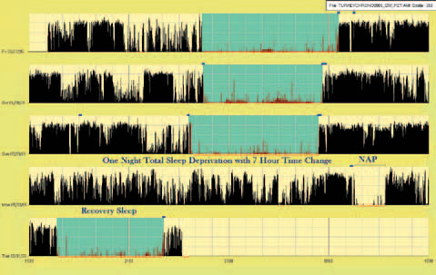
Reloj Motionlogger® de Monitoreo
Ambulatorio (2 de 2)
Los datos se pueden descargar para su análisis y graficarlos y ser revisados con el conductor
Los datos son compatibles con la Herramienta de Programación de Horarios para Evitar la Fatiga (FAST)
Los relojes se pueden intercambiar entre conductores cada 30 días para reducir costos
Tarifa única por software de análisis y cable
  $500.00
Notes:
Narración: Además, los datos de este dispositivo de actigrafía se pueden descargar para su análisis y graficarlos que permite potencialmente revisarse con el conductor y usarse para ayudar con la programación de horarios. Los datos derivados de este dispositivo son compatibles con la Herramienta de Programación de Horarios para Evitar la Fatiga (FAST por sus siglas en inglés). Los relojes se pueden intercambiar entre conductores cada 30 días para reducir costos y establecer una base para todos los conductores. Hay una tarifa única de $500 por el software de análisis y el cable para conectar el dispositivo a una computadora

Slide 36
TAF Fisiológicas: Medidas Oculares
Sistema | Proveedor | Métricas de Desempeño | Interfase de Usuario | Retroalimen-tación al Conductor | Costo (US$) Por Sistema
EA401 Monitor de Fatiga del Conductor | EyeAlert™ | Perclos | Cámara montada en el tablero | Auditiva | $485.00
Sistema de Monitoreo del Estado de Alerta | Optalert | Relación Amplitud-Velocidad | Gafas usadas por el conductor y pantalla LCD montada en el tablero | Visual | $4,000.00
Sistema de Detección de Somnolencia | BioCogniSafe | Reconocimiento de parámetros faciales | Cámara montada en el tablero y LCD | Visual | Contactar para precios
Sensor de Estado de Somnolencia | seeingmachines | Perclos | Cámara montada en el tablero | Auditiva | Contactar para precios
- Precios de la TAF disponibles a mayo de 2012
Notes:
Narración: Esta tabla muestra algunos de los sistemas tecnológicos de administración de la fatiga disponibles actualmente que utilizan medidas oculares para estimar la fatiga. Al hacer clic en el nombre del proveedor, accederá a su sitio web para obtener más detalles e información de contacto. Las próximas diapositivas destacarán dos de estas tecnologías.

Slide 37
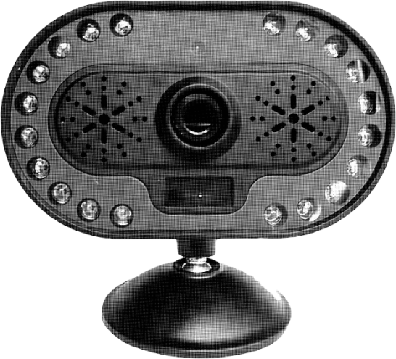
Monitor de Fatiga del Conductor
EyeAlert™ EA401
Medidas oculares
  Utiliza algoritmos patentados basados en Perclos para análisis y alertas
Cámara montada en el tablero con LEDs IR
  Cuatro configuraciones de nivel de sensibilidad para diferentes entornos de conducción
  Alerta auditiva para advertir de fatiga inminente
  No se ve afectado por el clima o su uso fuera de la carretera
Los datos se pueden descargar para su revisión
Portátil, se conecta al puerto de alimentación de 12V
Notes:
Narración: Este sistema utiliza algoritmos patentados basados en Perclos para análisis y alertas. Se trata de una cámara montada en el tablero con diodos emisores de luz infrarroja que tiene cuatro configuraciones de nivel de sensibilidad para diferentes entornos de conducción. Proporciona una alerta auditiva para advertir al conductor sobre una fatiga inminente y no se ve afectado por el clima ni el uso fuera de la carretera. Los datos se pueden descargar para su revisión si lo desea. Este sistema es portátil y se conecta a un puerto de alimentación de 12 voltios.

Slide 38
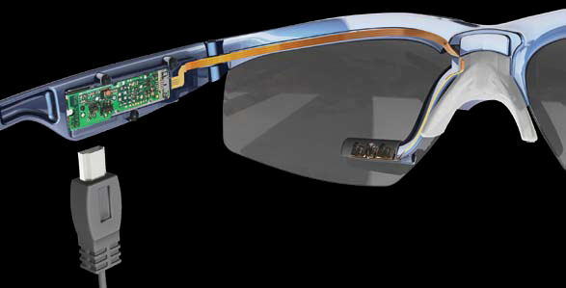
Sistema de Monitoreo del Estado de Alerta Optalert (1 de 2)
Medidas oculares
  Mide la velocidad del párpado 500 veces por segundo
Sistema de dos partes
  Gafas usadas por el conductor
  Indicador del tablero
En la oficina se pueden ver a todos los conductores en tiempo real
Notes:
Narración: Este sistema utiliza el concepto de relación de velocidad de amplitud para medir la velocidad del párpado 500 veces por segundo. Consta de dos partes: las gafas que lleva el conductor y un indicador en el tablero. A través de la telemetría del vehículo, en sus oficinas se tiene la capacidad de ver los niveles estimados de fatiga del conductor en tiempo real.

Slide 39
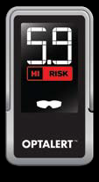
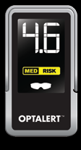
Sistema de Monitoreo del Estado de Alerta Optalert (2 de 2)
Gafas usadas por el conductor
  Cinco configuraciones de lentes para diferentes condiciones de iluminación
  Compatible con lentes recetados
  Transmite datos al LCD
Pantalla del tablero
  Proporciona puntuación de somnolencia
  Muestra el nivel de riesgo actual
  LCD fácil de leer
Notes:
Narración: Las gafas que usa el conductor están disponibles en cinco configuraciones de lentes para diferentes condiciones de iluminación y son compatibles con lentes recetados. Un pequeño transmisor y receptor de infrarrojos se encuentran dentro de las patillas de las gafas y transmiten datos a la pantalla de cristal líquido montada en el tablero. La pantalla del tablero proporciona al conductor una puntuación de somnolencia y el nivel de riesgo actual codificado por colores.

Slide 40
Cinemática del Vehículo/TAF con Datos del Conductor
Sistema | Proveedor | Métricas de Desempeño | Interfase de Usuario | Retroalimen-tación al Conductor | Costo (US$) del Sistema
Autovue LDWS | Bendix Commercial Vehicle Systems | Seguimiento de carril | Cámara montada en el parabrisas y computadora debajo del tablero | Auditiva | $830.00^
Mobileye C2-270 | Mobileye | Seguimiento de carril | Pantalla montada en el tablero | Auditiva | Contactar para precios
SafeTrak 3 w/TIM | Takata | Seguimiento de carril | Cámara montada en el parabrisas e interfaz del conductor montada en el tablero | Auditiva | Contactar para precios
Sistema de aviso para conductores cansados (ASTID) | Fatigue Management International | Datos de la dirección, patrón de sueño, tipo de conducción | LCD y LEDs | Visual Auditiva | $1000.00
- Precios de la TAF disponibles a mayo de 2012
^ Se requiere software adicional para el registro de datos
Notes:
Narración: Esta tabla muestra algunos de los sistemas tecnológicos de administración de la fatiga disponibles actualmente que utilizan la cinemática del vehículo o la información del conductor para estimar la fatiga. Al hacer clic en el nombre del proveedor, accederá a su sitio web para obtener más detalles e información de contacto. Las próximas diapositivas destacarán dos de estas tecnologías.
_____________________
Haga clic en el nombre del proveedor para acceder a su sitio web y obtener más detalles e información de contacto.

Slide 41
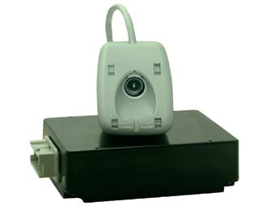
Sistemas de Vehículos Comerciales Bendix, LLC Autovue LDWS
Cinemática del vehículo/métricas registradas del conductor
  Detecta salidas de carril mediante algoritmos y software patentados mediante visión artificial
  Detecta líneas continuas y discontinuas
  Proporciona una advertencia auditiva de vibración
  El uso de la direccional desactiva la alerta
  Desactivado automáticamente por debajo de los 37 mph (60 km/h)
Cámara montada en el parabrisas
Computadora con software propietario montado debajo del tablero
Se debe comprar el software SafetyDirect para agregar la capacidad de registro de datos
Notes:
Narración: Este sistema es un sistema de advertencia de salida de carril que utiliza algoritmos patentados y software con visión artificial para detectar salidas de carril. Es capaz de detectar líneas de señalización de carril pintadas tanto continuas como discontinuas en la carretera y proporciona al conductor una alerta auditiva cuando se desvía del carril de circulación. El uso de las señales de giro o direccional y una velocidad inferior a 37 mph o 60 km/h desactiva el sistema para reducir la posibilidad de falsas alarmas. La cámara está montada en el parabrisas mientras que la computadora está montada debajo del tablero. Se debe comprar software SafetyDirect adicional para agregar la capacidad de registro de datos, si se desea. Este sistema está disponible como equipo original del fabricante o de posventa con una esperanza de vida de 10 a 12 años.
_____________________________
Información adicional:
Disponible como instalación original del fabricante (OEM por sus siglas en inglés) o de posventa
Esperanza de vida de 10 a 12 años.

Slide 42
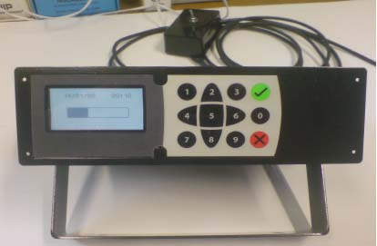
Sistema Internacional Asesor sobre Administración de la Fatiga para Conductores Cansados (1 de 2)
Métricas de sistema multicanal
  Sensor de dirección giroscópico para detectar variaciones en la dirección
  Duración del turno, condiciones de conducción, análisis del ritmo circadiano y patrón de sueño previo
Los datos se pueden descargar o transmitir de forma inalámbrica en tiempo real al área administrativa
Notes:
Narración: Se trata de un sistema multicanal que combina medidas registradas del conductor con medidas fisiológicas. Se utiliza un sensor de dirección giroscópico para detectar variaciones en la dirección que realiza el conductor, mientras que la duración del turno, las condiciones de conducción, el análisis del ritmo circadiano y el patrón de sueño previo constituyen las medidas fisiológicas. El conductor ingresa subjetivamente información del sueño previo antes de comenzar su turno. Bueno, malo o pobre son niveles que el conductor puede seleccionar. Los datos registrados por el sistema se pueden descargar o transmitir de forma inalámbrica en tiempo real al área administrativa a través de la telemetría del vehículo.
____________________
Información adicional:
El patrón de sueño previo se ingresa subjetivamente antes de conducir: el conductor ingresa una noche de sueño "buena", “regular" o "mala".

Slide 43
Sistema Internacional Asesor sobre Administración de la Fatiga para Conductores Cansados (2 de 2)
Pantalla en cabina montada en el tablero
  El algoritmo patentado combina todas las métricas y genera una puntuación de cansancio cada minuto
  Puntuación de cansancio mostrada visualmente al conductor
  Advertencia auditiva cuando se alcanza el umbral de puntuación
Disponible como equipo original de fábrica (OEM) y como aplicación de posventa
Notes:
Narración: La pantalla de la cabina está montada en el tablero y utiliza un algoritmo patentado que combina todas las métricas de desempeño y produce una puntuación de cansancio cada minuto. Esta puntuación de cansancio se muestra visualmente al conductor y proporciona una advertencia auditiva cuando se alcanza la puntuación del umbral preestablecida. Este sistema está disponible como aplicación original de fábrica (OEM por sus siglas en inglés) o de posventa.

Slide 44
TAF de Asesoramiento Basadas en el Comportamiento
Sistema | Proveedor | Métricas de Desempeño | Interfase de Usuario / Ubicación | Costo (US$) del Sistema
Drivecam | Drivecam | Vídeo hacia adelante y de cabina, estado del vehículo | Montado en el parabrisas | $495.00^
DV101E | Rosco Vision | Vídeo hacia adelante y de cabina, GPS, y velocidad | Montado en el parabrisas | $831.88*
Smartdrive | Smartdrive Systems | Vídeo hacia adelante y de cabina | Montado en el parabrisas | Contactar para precios^
- Precios de la TAF disponibles a mayo de 2012
* Precio Base
^ Se requiere una tarifa mensual adicional
Notes:
Narración: Esta tabla muestra algunos de los sistemas de asesoramiento basados en el comportamiento disponibles actualmente. Al hacer clic en el nombre del proveedor, accederá a su sitio web para obtener más detalles e información de contacto. La siguiente diapositiva destacará una de estas tecnologías.

Slide 45
DriveCam
Seguridad basada en el comportamiento
  La cámara frontal y de la cabina montada en el parabrisas proporciona vídeo continuo
  El estado del vehículo (es decir, velocidad, frenado, etc.) se utiliza junto con el video para registrar eventos activados
Alerta auditiva al conductor
Datos registrados transmitidos a terceros para su análisis y revisión
El usuario accede a los datos a través de terceros
Notes:
Narración: Este sistema de seguridad basado en el comportamiento utiliza una cámara montada en el parabrisas y una cámara de la cabina para proporcionar video continuo. Los parámetros del estado del vehículo se utilizan junto con el vídeo para registrar los eventos activados. Los algoritmos informáticos patentados definen los parámetros que determinan los eventos para los cuales deben activarse y también definen cuándo se utiliza una advertencia auditiva para alertar al conductor de un posible choque. Los datos registrados por este sistema se transmiten a un tercero para su análisis y revisión. Luego, los transportistas pueden acceder a los datos a través de un servidor seguro para revisarlos y asesorar al conductor. Hay una tarifa mensual asociada con este sistema.
______________________
Información adicional:
Los algoritmos informáticos definen parámetros que capturan eventos al activarse (por ejemplo, maniobra de frenado brusco)
Los algoritmos informáticos también definen alertas auditivas para el conductor basándose en la visión artificial combinada con el estado del vehículo (por ejemplo, posible colisión trasera).

Slide 46
TAF Psicomotores
Sistema | Proveedor | Métricas de Desempeño | Interfase de Usuario | Costo (US$) del Sistema
Tarea de Seguimiento Crítica | Systems Technology, Inc. | Coordinación mano-ojo | En oficina | $4,500.00
PVT-192 | Ambulatory Monitoring, Inc. | Tiempo de reacción | En oficina | $2,500.00
Piloto Antisueño | Antisleep Pilot | Tiempo de reacción y 26 factores de riesgo | Montado en el tablero | $179.00
Sistema de Advertencia de Fatiga Reactiva | C-track | Tiempo de reacción | Montado en el tablero | Contactar para precio
- Precios de la TAF disponibles a mayo de 2012
Notes:
Narración: Esta tabla muestra algunos de los sistemas de tecnología de administración de la fatiga disponibles 0 que utilizan habilidades psicomotoras para estimar la fatiga. Al hacer clic en el nombre del proveedor, accederá a su sitio web para obtener más detalles e información de contacto. La siguiente diapositiva destacará una de estas tecnologías.
_____________
Haga clic en el nombre del proveedor para acceder a su sitio web y obtener más detalles e información de contacto.

Slide 47
Systems Technology, Inc.
Tarea de Seguimiento Crítica
Métricas de habilidades psicomotoras
  Prueba de aptitud para el trabajo basada en PC
  Evalúa la coordinación ojo-mano y la función cognitiva general
Equivale a equilibrar el palo de una escoba en la palma de la mano
Funciona en cualquier computadora con Windows
Enfoque objetivo y no invasivo
Normalmente tarda un minuto en administrarse
Notes:
Narración: Esta es una prueba de aptitud para el trabajo basada en PC. Evalúa la coordinación ojo-mano y la función cognitiva general. La prueba equivale a equilibrar un palo de escoba en la palma de la mano. Se puede administrar en cualquier computadora con Windows mediante una palanca de mando (joystick) o un volante de videojuego y es un enfoque objetivo y no invasivo. El tiempo de prueba suele ser de un minuto.
______________________
Información adicional:
Utiliza una palanca de mando (joystick) o volante de videojuego.

Slide 48
TAF de Programación de Horarios y Planeación de Viajes
Sistema | Proveedor | Aplicación | Interfase de Usuario | Costo (US$) Del Sistema
Disaptcher ID™ | Faid Safe | Flotas | Basado en PC en Oficina | Contactar para precio
Simulador de Alerta Circadiana | Circadian® | Flotas | Basado en PC en Oficina | Contactar para precio
Herramienta de Programación para Evitar la Fatiga (FAST) | Fatigue Science | Flotas | Basado en PC en Oficina | $7,500.00*
Intelli Route TND760 | Rand McNally | Flotas | Pantalla táctil LCD montada en el tablero | $800.00
Intelli Route TND510 | Rand McNally | Hombre-Camión | Pantalla táctil LCD montada en el tablero | $400.00
- Precios de la TAF disponibles a mayo de 2012
* El costo es por una licencia única de dos años para una computadora
Notes:
Narración: Esta tabla muestra algunos de los softwares de programación y planeación de viajes disponibles actualmente que pueden usarse como herramientas de administración de la fatiga. Al hacer clic en el nombre del proveedor, accederá a su sitio web para obtener más detalles e información de contacto. La siguiente diapositiva destacará una de estas tecnologías.
_________________
Haga clic en el nombre del proveedor para acceder a su sitio web y obtener más detalles e información de contacto.

Slide 49
Fatigue Science
Herramienta de Programación de Horarios para Evitar la Fatiga
Sistema no basado en conductor
  Software propietario que utiliza análisis del ritmo circadiano y de la programación de horarios de las flotas para modelar el riesgo de fatiga
Software FAST
  Compatible con PC con Windows
  Grafica el riesgo de fatiga
  Proporciona una evaluación de por qué los horarios crean un riesgo potencial de fatiga
Compatible con los datos del reloj Motionlogger®
Renovación de licencia al mismo precio cada dos años
Notes:
Narración: Se trata de un sistema no basado en el conductor que utiliza software propietario con análisis del ritmo circadiano y programación de horarios de flotas para modelar el riesgo potencial de fatiga. El software FAST es compatible con PC con Windows, graficará el riesgo potencial de fatiga y proporciona una evaluación de por qué los programas de horarios crean tal riesgo potencial de fatiga. Este software es compatible con los datos del reloj de actigrafía Motionlogger®. Además, la licencia del software debe renovarse cada dos años al mismo precio.

Slide 50
Lección 3: Consideraciones de Implementación y Directrices Operativas
Notes:
Narración: Durante esta lección se destacarán las siguientes consideraciones de implementación:
Costo;
Retorno de la inversión;
Tamaño y ubicación de la flota;
Posibles implicaciones legales; y
Comportamiento del conductor.
También se cubrirán las siguientes directrices operativas:
Políticas para el cumplimiento de los conductores;
Medidas de desempeño del conductor;
Protocolos operativos;
Capacitación; y
Aceptación del conductor.
Estas directrices pretenden ser un punto de partida para ayudar a dar forma al proceso de decisión, la planeación y la implementación de tecnologías de administración de la fatiga.
_________________________
Descripción General de los Puntos Clave:
Consideraciones de implementación a destacar:
Costo de la TAF
Tamaño y ubicación de la flota
Posibles implicaciones legales
Adaptación conductual
Temas de directrices operativas
Políticas para el cumplimiento de los conductores
Medidas de desempeño del conductor
Protocolos operativos
Capacitación en las TAF
Aceptación del conductor
Estos temas pretenden ser un punto de partida para ayudar a dar forma al proceso de decisión, la planificación y la implementación de las TAF

Slide 51

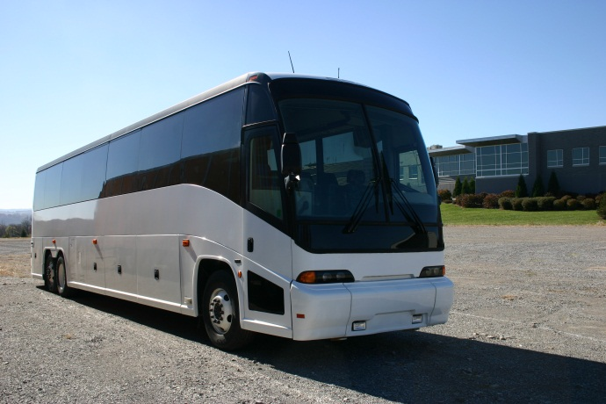
Costo de la TAF
A menudo es un factor limitante a la hora de determinar su uso
  Precio de compra inicial
  Retorno de la inversión
  Tamaño y ubicación de la flota
  Capacitación
Financiamiento vs. compra total
Hay que mirar el panorama general
Notes:
Narración: El costo de las tecnologías de administración de la fatiga suele ser un factor limitante a la hora de determinar su uso dentro de una flota. Algunos factores a considerar son la compra inicial (que a menudo disminuye a medida que aumenta la cantidad de sistemas adquiridos), el retorno de la inversión, el tamaño de la flota y la ubicación de las terminales, y la capacitación requerida para los conductores, técnicos de taller y cualquier otro personal que estará involucrado con las tecnologías para la administración de la fatiga. Otro aspecto del costo es si el sistema elegido será financiado o comprado totalmente. Debe mirar el panorama general y tener en cuenta todos los aspectos. No sólo deben tenerse en cuenta los beneficios directos, sino también los indirectos.
_________________________
Puntos clave:
El precio de compra inicial a menudo disminuye a medida que aumenta la cantidad de sistemas adquiridos.
También se debería comparar los costos de diferentes TAF.
La capacitación incluye conductores, personal de oficina que pueda estar involucrado con la TAF y personal del taller necesario para la instalación y el mantenimiento.
El panorama general debe tener en cuenta todos los aspectos.
No sólo los beneficios directos sino también los beneficios indirectos.

Slide 52
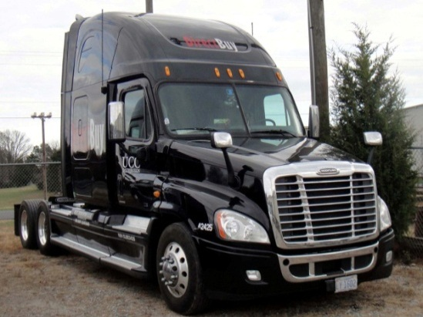
Retorno de la Inversión
Puede verse como el aspecto más importante para la integración de la TAF en la flota
  Impacto al evitar sólo un choque relacionado con la fatiga al año
También se deben considerar los beneficios de costos indirectos
  Puntaje CSA, costo de reemplazo de conductores, limpieza ambiental, etc.
Otros factores que influyen en el retorno de la inversión
  Tamaño de la flota
  Autoasegurado vs. no autoasegurado
  Tipo de operación
Notes:
Narración: El retorno de la inversión puede verse como el aspecto más importante para la integración de la tecnología de administración de la fatiga por parte de un transportista. Los administradores de flotas y los tomadores de decisiones deberían evaluar qué tan importante es emplear dichos sistemas si logran impedir la fatiga del conductor y evitar al menos un choque relacionado con la fatiga por año. También se deben considerar los beneficios de costos indirectos, incluidos, entre otros, la puntuación CSA de los transportistas, el costo de reemplazo del conductor y la limpieza ambiental, por nombrar algunos. Otros factores que también influyen en el retorno de la inversión de un transportista son el tamaño de la flota, si el transportista está autoasegurado o no y el tipo de operación.

Slide 53
Retorno de la Inversión :
Ejemplo de Sistema de Advertencia de Salida de Carril
Los Sistemas de Advertencia de Salida de Carril han mostrado beneficios de costos directos (ATRI, 2009)
  Los beneficios durante un período de cinco años superan los costos de compra, instalación y mantenimiento
  Los períodos de recuperación (tiempo para recuperar el costo inicial) varían según las millas anuales recorridas por vehículo (MARV)
  Por cada $1 gastado en LDWS, se devolvieron más de $1 en beneficios en todos los grupos
Promedio de MARV | Límite Bajo | Límite Alto
80,000 | $1.54 | $3.03
120,000 | $2.31 | $4.54
160,000 | $3.09 | $6.06
Beneficios previstos por dólar gastado en LDWS (sin financiación). Adaptado de Houser, A. et al. (2009).
Notes:
Narración: En investigaciones previas, el Instituto Americano de Investigación en Transporte ha demostrado que los sistemas de advertencia de salida de carril (LDWS, por sus siglas en inglés) tienen beneficios en costos directos. Los beneficios durante un período de cinco años superan los costos de compra, instalación y mantenimiento combinados. Los períodos de recuperación, que son el tiempo para recuperar el costo inicial, varían según las millas anuales recorridas por el vehículo (MARV). Por un dólar gastado en sistemas de advertencia de salida de carril, se devolvieron más de un dólar en beneficios en todos los grupos. La tabla muestra el extremo inferior y superior de tres grupos según las millas anuales recorridas por vehículo. Esta investigación podría utilizarse potencialmente como modelo para otras tecnologías de administración de la fatiga.
____________________
Puntos clave:
Esto potencialmente podría usarse como modelo para otras TAF.
El informe completo puede encontrarse aquí:
http://www.fmcsa.dot.gov/facts-research/research-technology/report/09-022-RP-Lane-Departure.pdf

Slide 54
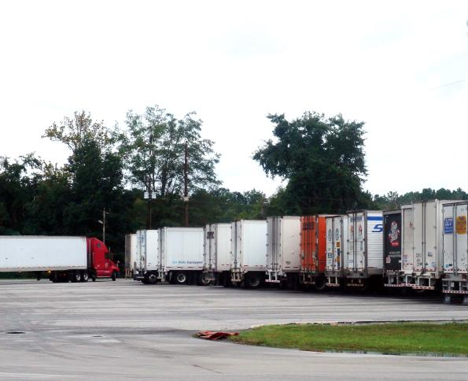
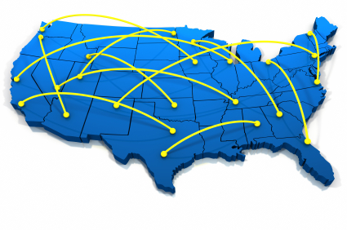
Tamaño y Ubicaciones de la Flota
Número de unidades motrices
  Afecta los costos iniciales de compra
  Tiempo fuera de servicio del vehículo
  Conductores
Ubicaciones de terminales/talleres
  Ubicación de instalación únicas vs. múltiples
  Afecta los costos y los recursos de personal
Notes:
Narración: También se deben considerar el tamaño y la ubicación de la flota. La cantidad de unidades motrices afectará el costo de compra inicial. Cuanto mayor sea la flota, mayor será el costo inicial de la compra de tecnologías de administración de la fatiga. Potencialmente, estos sistemas se pueden comprar en fases para ayudar a reducir la carga financiera. El tiempo que el vehículo está fuera de servicio es otro factor. Los camiones cuando están fuera de la carretera no generan ingresos para la empresa. Se debe diseñar un plan de programación para minimizar el tiempo de inactividad de la unidad motriz. Cuanto mayor sea la flota, más conductores necesitarán capacitarse. Esta debería ser otra consideración. Las flotas con más de una terminal requerirán más recursos y deberán contar con el equipamiento pertinente en cada ubicación. Esto también aumenta la cantidad de personal administrativo y técnicos de taller que necesitarán recibir capacitación sobre la instalación y los procedimientos operativos de la TAF.
_____________________
Puntos clave:
Cuanto mayor sea la flota, mayor será el costo inicial de la compra de las TAF.
Potencialmente se pueden comprar TAF en fases para ayudar a reducir la carga o financiar la compra.
Los camiones fuera de la carretera no generan ingresos para la empresa.
Se debe diseñar un plan de programación para minimizar el tiempo de inactividad.
Cuanto mayor sea la flota, más conductores necesitarán capacitarse
Las flotas con más de una terminal requerirán más recursos.
Equipamiento importante para los TAF en cada ubicación..
Aumenta la cantidad de personal administrativo y técnicos de taller que deberán recibir capacitación sobre la instalación y los procedimientos operativos de las TAF.
Normalmente, no más de una o dos horas para la instalación de la TAF.
El espacio del taller puede convertirse en un factor importante..
Debe programarse en consecuencia para adaptarse al mantenimiento de rutina.
Posibilidad de instalación de la TAF durante el mantenimiento rutinario.
La instalación adecuada incluye montaje y cableado, calibración y alineación si es necesario, e inspección de rutina.
Debe asegurarse que los sistemas sean completamente funcionales cuando se implementen.
Se pueden asignar técnicos responsables de las TAF o capacitar a todos los técnicos.

Slide 55
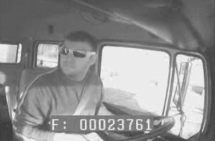
Posibles Implicaciones Legales
Considere las políticas y procedimientos de la empresa
  Video del conductor
  Datos del conductor y del vehículo
  Uso de vídeo y datos
Concientización sobre las preocupaciones de seguridad
  Almacenamiento de vídeos y datos recopilados
  Quién tiene acceso a vídeo y datos
Notes:
Narración: Otras consideraciones con las tecnologías de administración de la fatiga son las posibles implicaciones legales. Las políticas y procedimientos de la empresa deben considerar el video del conductor, los datos del conductor y del vehículo, y cómo se utilizarán este video y estos datos. Asegúrese de que el conductor sepa que está siendo grabado en video y reitere que esto no es un castigo y que todos los conductores están siendo grabados. Es imprescindible una política clara y concisa sobre para qué se pueden utilizar el vídeo y los datos. Tenga en cuenta que otras partes pueden mencionar esta tecnología en casos judiciales. También debe haber conciencia sobre las preocupaciones de seguridad con respecto al almacenamiento de videos y datos recopilados y quién tiene acceso a estos videos y datos. El vídeo y los datos deben estar protegidos en una computadora o servidor protegido con contraseña en la oficina administrativa. El acceso a videos y datos debe limitarse a un pequeño y selecto grupo del personal (es decir, gerente de seguridad, director de transporte, capacitador de conductores).
_____________
Puntos clave:
Asegúrese de que el conductor sepa que está siendo grabado en video
Reiterar que esto no es un castigo.
Todos los conductores están siendo grabados.
Claro y conciso para qué se utilizarán el vídeo y los datos:
Capacitación y asesoramiento de conductores.
Para ayudar a reducir posibles incidentes de seguridad.
Revisión diaria, revisión semanal, sólo para incidentes de seguridad, etc.
Tenga en cuenta que otras partes pueden presentar TAF en casos judiciales
El vídeo y los datos deben estar protegidos en una computadora o servidor protegido con contraseña en la oficina administrativa.
El acceso a videos y datos debe limitarse a un pequeño grupo de personal selecto (es decir, gerente de seguridad, director de transporte, capacitador de conductores).

Slide 56
Comportamiento del Conductor:
Posibles Influencias
Posibilidad de crear efectos positivos O negativos
  Ambos no pueden ocurrir simultáneamente
Lo positivo
  Promueve una mayor conciencia de uno mismo
  Remodela los hábitos y rutinas de conducción
  Fomenta un ambiente de trabajo consciente de la seguridad
Lo negativo
  Dependencia en las TAF para prevenir choques y cuasi choques
  Complacencia al conducir
Refuerza la necesidad de una cultura de seguridad positiva general para eliminar el lado negativo de la moneda
Notes:
Narración: En la mente de muchos responsables de seguridad están las posibles influencias que estos sistemas provocan en el comportamiento del conductor. Existe la posibilidad de crear efectos positivos o negativos; sin embargo, ambos no pueden ocurrir simultáneamente. Esto se conoce comúnmente como adaptación conductual. Lo positivo, que se llama generalización de la respuesta, puede potencialmente promover una mayor autoconciencia, remodelar los hábitos y rutinas de conducción y fomenta un entorno de trabajo consciente de la seguridad. Un ejemplo positivo (generalización de la respuesta) sería el aumento en el uso del cinturón de seguridad a medida que los conductores se vuelven más conscientes de la seguridad mediante el uso de tecnologías de administración de la fatiga. Lo negativo, que se denomina compensación de riesgos, puede influir potencialmente en que un conductor dependa del sistema para evitar choques o cuasi choques y generar complacencia en los hábitos de conducción. Un ejemplo negativo (compensación de riesgo) sería la investigación que ha demostrado que los sistemas de frenos antibloqueo aumentan el riesgo que asumen algunos conductores (por ejemplo, conducir más rápido, seguir más de cerca al vehículo que va por delante). Si bien no se ha realizado ninguna investigación definitiva sobre las posibles influencias de las tecnologías de administración de la fatiga en el conductor, investigaciones recientes han demostrado que esto es una gran preocupación para los responsables de la seguridad en las empresas.
_________________________
Puntos clave:
Comúnmente conocida como adaptación conductual.
Lo positivo se llama generalización de la respuesta; lo negativo se llama compensación de riesgos.
Si bien no se ha realizado una investigación definitiva sobre las posibles influencias de las TAF en los conductores, investigaciones recientes han demostrado que esto es una preocupación de los gerentes de seguridad.
Ejemplo positivo (generalización de respuesta): aumento en el uso del cinturón de seguridad cuando se colocan carteles de “abrocharse el cinturón” alrededor de la terminal.
Ejemplo negativo (compensación de riesgo): algunas investigaciones han demostrado que los sistemas de frenos antibloqueo aumentan el riesgo que asumen algunos conductores (es decir, conducir más rápido, seguir más de cerca al vehículo que va al frente) (Sagberg, F., Fosser, S., y Saetermo, I. 1997)

Slide 57

Políticas Para el Cumplimiento de los Conductores
Elaboradas por el Comité Directivo del PAF de la flota
Establecer antes de la instalación de las TAF
Claras y concisas
  ¿Cuáles son los estándares de cumplimiento?
  Sanciones por incumplimiento
Se discuten minuciosamente con todos los conductores
  Reuniones de seguridad
  Publicadas en las terminales/oficina de despacho
Mantener el estándar
  No hacerlas cumplir selectivamente
  Los conductores deben rendir cuentas de sus acciones
Notes:
Narración: El comité directivo del programa de administración de la fatiga de la flota debe elaborar políticas para el cumplimiento de los conductores y establecerlas antes de la integración e instalación de cualquier tecnología de administración de la fatiga. Las políticas que se elaboren deben ser claras y concisas y detallar los estándares y sanciones por incumplimiento. Estas políticas deben discutirse exhaustivamente con todos los conductores durante las reuniones de seguridad y publicarse en las terminales y oficinas de despacho. La gerencia siempre debe estar disponible para responder preguntas y se debe exigir una revisión periódica de las políticas con los conductores. Mantener el estándar es importante para el cumplimiento del conductor. No aplique selectivamente la política. Los conductores deben rendir cuentas de sus acciones.
_____________________________
Puntos clave:
Las políticas siempre deben estar disponibles de manera accesible para que el conductor las revise.
Se requiere revisión periódica de las políticas con los conductores por parte de la gerencia.
La gerencia siempre debe estar disponible para responder preguntas.

Slide 58
Medidas de Desempeño del Conductor
TAF que registran datos o transmiten en tiempo real
Va de la mano con el cumplimiento del conductor
  Las medidas de desempeño deben ser razonables
  El conductor tiene conocimientos y capacitación suficientes para alcanzar el nivel mínimo de desempeño
En oficinas administrativas
  Análisis y revisión de manera oportuna
  Capacitación/asesoramiento a conductores para alcanzar el nivel mínimo de desempeño
Notes:
Narración: Las tecnologías de administración de la fatiga que registran datos o transmiten en tiempo real deben tener establecidas medidas de desempeño del conductor. Las medidas de desempeño del conductor van de la mano con el cumplimiento del conductor. Las medidas de desempeño deben ser razonables y los conductores deben tener suficiente conocimiento y capacitación para alcanzar el nivel mínimo de desempeño. Si el conductor no tiene suficiente capacitación y/o conocimientos para cumplir con las expectativas, los conductores no aceptarán las tecnologías de administración de la fatiga. La clave es ser razonable y no esperar la perfección. La oficina administrativa debe realizar cualquier análisis y revisarlo de manera oportuna y brindar capacitación y asesoramiento a los conductores para que puedan alcanzar el nivel mínimo de desempeño. Las políticas de capacitación de la empresa deben reflejar las expectativas de desempeño.
____________________________________
Puntos clave:
La clave es ser razonable y no esperar la perfección.
Si el conductor no tiene suficiente capacitación y/o conocimientos para cumplir con las expectativas, el conductor no aceptará las TAF.
Las políticas de capacitación de la empresa deben reflejar las expectativas de desempeño.

Slide 59

Aceptación del Conductor
Ingrediente fundamental para la implementación exitosa de la TAF
Dar el ejemplo de arriba hacia abajo
Proporcionar validez, hechos y beneficios
Enfatizar el apoyo al conductor y no la supervisión continua
  No es un “big brother”
Mantener la mente abierta a preguntas, aprensiones y sugerencias
Asegurarse que los conductores no vean las TAF como un castigo
Notes:
Narración: La aceptación del conductor es un ingrediente fundamental para la implementación exitosa de la tecnología de administración de la fatiga. La gerencia debe dar el ejemplo de arriba hacia abajo. Se debe proporcionar a los conductores la validez, los hechos y los beneficios de estos sistemas y asegurar que no vean esto como un castigo. Enfatice que estos sistemas son para asistencia al conductor y no para supervisión continua. Los conductores no deben tener el miedo de un “big brother”. La gerencia debe mantener la mente abierta a preguntas, aprensiones y sugerencias. Al evaluar una tecnología de administración de la fatiga para su implementación entre bastidores, la Administración Federal de Seguridad de Autotransportistas (FMCSA) ha desarrollado una metodología para evaluar si los conductores aceptarán un sistema específico a través de cinco conceptos: facilidad de uso, facilidad de aprendizaje, valor percibido, comportamiento del conductor y apoyo.
_____________________________
Puntos clave:
Los aspectos de esta lista deben realizarse diariamente con interacción con los conductores
Entre bastidores, al evaluar la implementación de una TAF, la Administración Federal de Seguridad de Autotransportistas (FMCSA) ha desarrollado una metodología para evaluar si los conductores aceptarán un sistema específico en cinco conceptos:
Facilidad de uso
Facilidad de aprendizaje
Valor percibido
Comportamiento del conductor
Apoyo
El informe completo puede encontrarse aquí:
http://www.fmcsa.dot.gov/facts-research/research-technology/report/Emerging_Detection_Measures_508.pdf

Slide 60

Capacitación Sobre la TAF
Técnicos de taller (TAF a bordo del vehículo)
  Técnicas de instalación adecuadas
  Inspección de la TAF de rutina
Conductores
  Cómo funciona la TAF
  Que esperar
  Tipo(s) de alertas si corresponde
  Qué hacer cuando aparece una alerta
  Observar la TAF en acción
  Evitar respuestas negativas del conductor
    Tenga en cuenta que sin la aceptación del conductor, es poco probable que tenga éxito
Notes:
Narración: También se debe considerar la capacitación al implementar cualquier tecnología de administración de la fatiga. Los técnicos del taller deben estar capacitados en técnicas de instalación adecuadas de las tecnologías a bordo de vehículos y deben realizar inspecciones de mantenimiento de rutina. Probablemente el aspecto más importante de la capacitación sean los conductores. Los conductores deben saber cómo funciona la tecnología de administración de la fatiga y qué esperar de este sistema, el tipo de alertas si corresponde, y qué hacer cuando les aparece una alerta. Además, los conductores deben observar la tecnología en acción antes de utilizarla por su cuenta. La capacitación debe presentarse de forma positiva para evitar respuestas negativas de los conductores. Tenga en cuenta que sin la aceptación del conductor, es poco probable que tenga éxito.

Slide 61
Protocolos Operativos
Procedimientos predefinidos escritos
  Crea formato y método estandarizados
  Asegura que el resultado final pueda replicarse independientemente del personal
  Orientado a los detalles y de fácil acceso
Necesidades potenciales del protocolo
  Instalación y mantenimiento de la TAF
  Capacitación de conductores
  Incumplimiento del conductor
  Análisis, revisión y almacenamiento de datos
✓
Protocolo 1
Protocolo 2
Protocolo 3
✓
Notes:
Narración: Los protocolos operativos son procedimientos escritos predefinidos que crean un formato y método estandarizados y aseguran que el resultado final pueda replicarse independientemente del personal. Los protocolos deben estar orientados a los detalles y ser fácilmente accesibles. Las posibles necesidades del protocolo pueden incluir la instalación y el mantenimiento de la tecnología de administración de la fatiga, la capacitación de los conductores, el incumplimiento de los conductores y el análisis, revisión y almacenamiento de datos. Esta no es una lista exhaustiva, sino más bien un punto de partida y variará de una flota a otra.
_______________________________
Puntos clave:
Esta lista de posibles protocolos no es exhaustiva; más bien, un punto de partida y variará de una flota a otra.

Slide 62
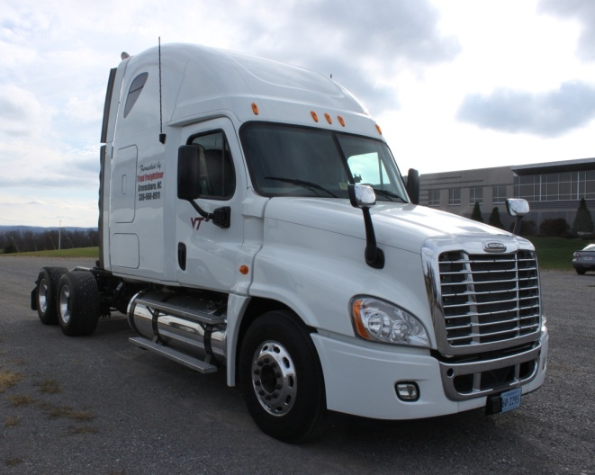
Cuestiones Tecnológicas Fundamentales
Las TAF de un solo canal son las más comunes
Potencialmente no hay revisión y validación independientes del sistema
Aceptación del conductor
La tecnología nunca deja de evolucionar
  Lo que está aquí hoy, puede que mañana ya no esté; sin embargo, es posible que haya nuevas tecnologías disponibles
Notes:
Narración: Hay algunas cuestiones fundamentales cuando se trata de tecnologías de administración de la fatiga. Los sistemas de un solo canal son los más comunes. Algunos sistemas disponibles potencialmente no tienen revisión ni validación independientes. Una vez más, la aceptación del conductor es un tema importante. Si los conductores no aceptan las tecnologías de administración de la fatiga, es poco probable que se produzcan resultados beneficiosos. Y siempre hay que recordar que la tecnología nunca deja de evolucionar. Lo que hoy está aquí, puede que mañana ya no esté. Sin embargo, es probable que haya nuevas tecnologías disponibles.
_____________________________
Puntos clave:
Las TAF de canal único utilizan un único predictor de somnolencia.
Las TAF deben mejorar el desempeño y la seguridad del conductor; por lo tanto, proporciona un buen retorno de la inversión.
Si los conductores no aceptan las TAF, es poco probable que se produzcan resultados beneficiosos.

Slide 63
Evaluación de la TAF
Investigar la nueva tecnología
  Estudios universitarios y gubernamentales
  Pruebas actuales
Comuníquese con el proveedor para conocer las especificaciones y el costo
  Clasificación y concepto de la TAF
  Documentación técnica
  Vida útil esperada
Crear puntos de referencia para comparar con las TAF actuales del mismo concepto
Determinar el costo-beneficio proyectado de la nueva TAF
Notes:
Narración: Al evaluar si se debe implementar una tecnología de administración de la fatiga, se deben tomar varios pasos iniciales. El primer paso debería ser investigar esta tecnología a través de estudios universitarios y gubernamentales y cualquier prueba continua. Ponerse en contacto con el proveedor para conocer las especificaciones y el costo ayudará a determinar la clasificación de esta tecnología y los conceptos que la impulsan. Se debe realizar una revisión exhaustiva de la documentación técnica del sistema y determinar la vida útil esperada. La creación de puntos de referencia para comparar con las tecnologías actuales de administración de la fatiga del mismo concepto permitirá tener una visión inicial del desempeño del sistema. Además, determinar el costo-beneficio proyectado de la nueva tecnología de administración de la fatiga proporcionará a la gerencia algunas cifras iniciales sobre si se debe seguir adelante con esta tecnología. Investigaciones anteriores han demostrado que muchos de los requisitos necesarios para tener éxito incluyen: validez, confiabilidad, si es práctica, y durabilidad.
_________________________
Puntos clave:
Investigaciones anteriores han demostrado muchos de los requisitos necesarios para que las TAF sean exitosas.
Algunos ejemplos son… validez, confiabilidad, practicidad, durabilidad, etc.
Consulte la referencia para obtener más información y comentarios sobre un marco útil para las TAF.
Dinges, D.F., “The Promise and Challenges of Technologies for Monitoring Operator Vigilance,” Proceedings of the Managing Fatigue in Transportation Conference, Tampa, FL, 1997, pp. 77-84.

Slide 64
Conclusión: Revisión y Resumen
Notes:
Narración: Ya casi hemos terminado. Aquí un breve repaso de lo que hemos comentado.

Slide 65
Definición y Clasificaciones de las TAF
Sistemas diseñados para reconocer y mitigar la fatiga del conductor con el objetivo de advertir a los conductores y reducir los errores de conducción relacionados con la fatiga
TAF
Nivel
Conductor
Cinemática del vehículo
Fisiológico
y
Psicomotor
Nivel
Of. Admtvas.
Sin Medidas del conductor
En el Vehículo
Fuera del Vehículo
Clasificaciones y relaciones de las TAF
Notes:
Narración: Estas son algunas de las definiciones y clasificaciones que hemos cubierto. Tómese un momento para revisarlos.
Las tecnologías de administración de la fatiga son sistemas diseñados para reconocer y mitigar la fatiga del conductor con el objetivo de advertir a los conductores y reducir los errores de conducción relacionados con la fatiga. El diagrama mostrado muestra las clasificaciones y cómo se relacionan entre sí. Es importante comprender que puede producirse cierta superposición. Los conceptos fisiológicos y psicomotores pueden ocurrir tanto a nivel del conductor como a nivel administrativo, así como dentro y fuera del vehículo
____________________
Puntos clave:
Se produce superposición de clasificación con algunas TAF
Conceptos fisiológicos y psicomotores
Pueden ocurrir tanto a nivel del conductor como a nivel de oficinas administrativas
Pueden ocurrir tanto dentro como fuera del vehículo

Slide 66
Conceptos de las TAF
Conceptos que forman la base de las TAF
  Medidas Fisiológicas (medidas oculares y actigrafía)
  Habilidades psicomotoras (función cognitiva)
  Basado en el comportamiento (asesoramiento)
  Cinemática del vehículo/datos obtenidos del conductor (carril y dirección)
  Sistemas Monocanal vs. Multicanal
Notes:
Narración: Estos son los conceptos que ha aprendido.
Los conceptos que forman la base de las tecnologías de la administración de la fatiga son las medidas fisiológicas, las habilidades psicomotoras, las basadas en el comportamiento, la cinemática del vehículo y la información obtenida del conductor. Además, los sistemas basados en un único predictor de fatiga son sistemas de un solo canal, mientras que los sistemas basados en dos o más predictores de fatiga son sistemas multicanal. Los sistemas multicanal crean una tecnología de administración de la fatiga más sólida.

Slide 67
TAF: Parte del Equipo
Un programa de administración de la fatiga es un concepto de equipo
Las TAF son sólo una parte de la ecuación
TAF
PAF
Educación
Sueño
Notes:
Narración: Las tecnologías de administración de la fatiga (TAF) son sólo una parte del equipo. Un programa general de administración de la fatiga es un concepto de equipo y estas tecnologías son sólo una parte de esa ecuación.

Slide 68
Mejores Prácticas
Debe integrarse en el PAF general
Aprovechar al máximo las capacidades de la TAF
Desarrollar protocolos bien definidos
Explicar el papel de las TAF a los conductores
Crear expectativas significativas para los conductores
Presentar retroalimentación consistente y detallada a los conductores
Mantener una atmósfera positiva
Reforzar que la seguridad es responsabilidad de todos
Notes:
Narración: Al implementar cualquier tipo de tecnología de administración de la fatiga, se deben seguir algunas de las mejores prácticas.
La tecnología debe estar integrada en un programa general de administración de la fatiga;
Debe aprovechar al máximo las capacidades del sistema; y
Desarrollar protocolos bien definidos;
Se debe explicar a los conductores el papel de las tecnologías de administración de la fatiga;
Se deben crear expectativas significativas para los conductores;
Se deben presentar retroalimentación consistente y detallada a los conductores;
Se debe mantener una atmósfera positiva; y
Debe reforzarse la idea de que la seguridad es responsabilidad de todos.
Con esto se concluye el Módulo 10 de Capacitación del Programa de Administración de la Fatiga de Norteamérica: Tecnologías de Administración y Monitoreo de la Fatiga. Puede regresar en cualquier momento para revisar este módulo cunado sea necesario.

